Slide 1
SŠ – programovanie Python problematika výnimiek
Ján Guniš , Ľubomír Šnajder, Zuzana Tkáčová, UPJŠ v Košiciach Valentína Gunišová, GJAR, Prešov

Slide 2
Do práce chodíme lebo nás to baví, ale ...

Slide 3
Užívame si požičané peniaze a zrazu ...
Ak sa dlžník omešká so splácaním úveru, veriteľa odstúpi od zmluvy a bude požadovať okamžité splatenie celého úveru aj s úrokmi ...
Veriteľ môže vymáhať úvery exekúciou
Jedným zo spôsobov, ako môže veriteľ vymáhať peniaze, je exekúcia. Ide v nej o zabavenie a speňaženie majetku dlžníka. To môže nastať už vtedy, ak občan nezaplatí hoci jeden účet.

Slide 4
Jazdíme si autom a zrazu ...

Slide 5
Ďalšie narušenia chodu udalostí
Školský poriadok školy
...
Opatrenia na posilnenie disciplíny žiakov
Pochvaly
Trestný zákon
Krízový plán pre prípad
pandémie chrípky,
povodne,
úniku radiácie,
výpadku energie
...

Slide 6
Čo majú uvedené príklady spoločné?
Všetky riešili nejaké výnimočné prípady
Ak by veci fungovali tak ako majú, nepotrebovali by sme ošetrovať výnimočné prípady.
Na konci zmlúv by neboli malé písmenká, používatelia by používali produkty tak, ako sa majú používať a nemuseli by sme mať krízové plány. Skutočnosť je ale iná.
Pozrime sa spoločne na to, ako túto skutočnosť zahrnúť do výučby školskej informatiky.

Slide 7
Návrh „krízového plánu“
Dôsledná analýza problému/problematiky
Definovanie problematických stavov
Rozpoznávanie problematických stavov
Návrh riešenia problematických stavov
Testovanie navrhnutých riešení
Zaujímavé zručnosti pre vyučovanie školskej informatiky

Slide 8
Štátny vzdelávací program (1)
Algoritmické riešenie problémov
Analýza problému
uvažovať o vlastnostiach vykonávateľa
pomocou nástrojov na interakciu
identifikovať vlastnosti vstupnej informácie (obmedzenia, rozsah, formát)
pomocou premenných
zovšeobecniť riešenie tak, aby fungovalo nielen s konštantami
pomocou vetvenia
rozpoznávať situácie a podmienky, kedy treba použiť vetvenie,
Interpretácia zápisu riešenia
upraviť riešenie úlohy vzhľadom na rôzne dané obmedzenia
uvažovať o rôznych riešeniach, navrhovať vylepšenie

Slide 9
Štátny vzdelávací program (2)
Algoritmické riešenie problémov
hľadanie a opravovanie chýb
rozpoznávať, kedy program pracuje nesprávne
hľadať chybu vo vlastnom, nesprávne pracujúcom programe a opraviť ju
zisťovať, pre aké vstupy, v ktorých prípadoch, situáciách program zle pracuje
uvádzať kontra príklad, kedy niečo neplatí, nefunguje,
posudzovať a overovať správnosť riešenia (svojho aj cudzieho)
rozlišovať chybu pri realizácii od chyby v zápise

Slide 10
Chyby
„štandardný“ prístup
syntaktické chyby
ľahko sa identifikujú
logické chyby
program funguje správne pre vhodné vstupy
inovácia v metodikách
behové chyby
správanie programu pri NEvhodných vstupoch
logické chyby
správanie programu pri nelogických vstupoch
program funguje správne pre všetky vstupy

Slide 11
Zaradenie do metodík
problematika chýb a spracovanie chýb
postupne: skúsenosti s chybami
identifikácia „chybných“ stavov
reakcia na „chybné stavy“
vyvolanie chybného stavu

Slide 12
Žiacke skúsenosti s chybami
01 | vyhodnotenie 1/0 použitie neinicializovanej premennej
02 | forward(100) – bez importu modulu
03 | hľadanie chyby v programe
06 | nesprávne poradie definície a volania funkcie hľadanie chyby v programe
08 | nevhodné vstupy (názov farby), nesprávny typ
09 | chyby v zápise logických výrazoch testovanie chybného vstupu (číslo mesiaca, nepovolená operácia ...)
10 | testovanie chybného vstupu (neznámy názov tovaru, záporné číslo)
11 | index reťazca mimo rozsah, neinicializovaná premenná
12 | testovanie chybného vstupu (nealfanumerický reťazec, test požiadaviek na vstup)

Slide 13
Spracovanie chýb
14 | Odchytávanie výnimiek Ošetreniu chybných vstupných hodnôt Definovanie podmienok pre korektné vstupy Dôkladná analýza problému Odchytávanie výnimiek Filozofia: ľahšie je žiadať o prepáčenie ako o dovolenie
15 | Generovanie výnimiek Analýza problému Predpokladáme aj nesprávne vstupy, ich identifikáciu Behové chyby a logicky nesprávne výsledky Generovanie výnimiek
... | V niektorých úlohách vyžadujeme spracovanie chýb
23-27 | Grafické rozhranie – nutne zvládnutá problematika výnimiek

Slide 14
14. Odchytávanie výnimiek
Skúmanie, analýza riešenia (programu), hľadanie chýb

Slide 15
14. Odchytávanie výnimiek
Skúmanie, analýza programu, porovnávanie rôznych riešení

Slide 16
14. Odchytávanie výnimiek
Analýza situácie a riešenia, úprava programu

Slide 17
15. Generovanie výnimiek
Skúmanie, analýza riešenia (programu), hľadanie chýb

Slide 18
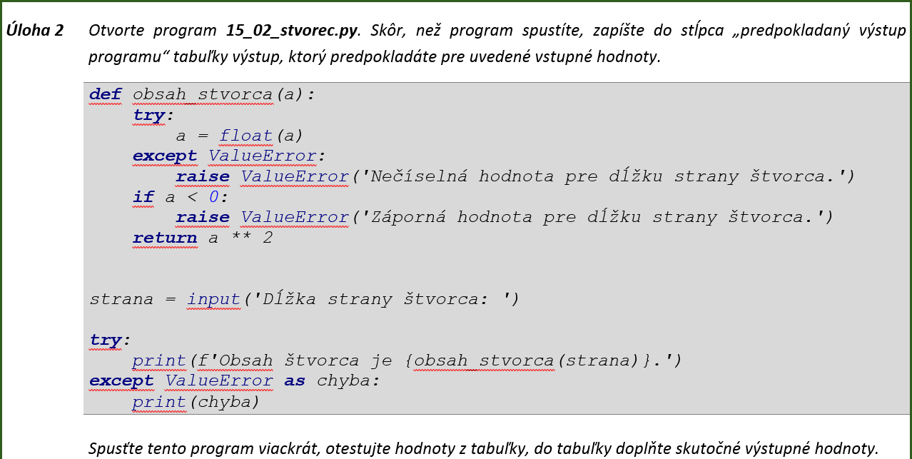
15. Generovanie výnimiek
Skúmanie, analýza programu, porovnávanie rôznych riešení

Slide 19
15. Generovanie výnimiek
Analýza situácie, návrh riešenia, testovanie

Slide 20
Učitelia informatiky
Vyučovanie stojí a padá na učiteľoch.
Možno sa s problematikou výnimiek ešte nestretli a do vyučovania ju nezaradili
Možno „chybové“ stavy ošetrovali sériou podmienok
Možno problematiku výnimiek zaradili len do seminárov a rozširujúcich hodín
Možno sú to len rozširujúce témy v základnom kurze, ak „zvýši“ čas

Slide 21
Spätná väzba - odchytávanie výnimiek

Slide 22
Spätná väzba - odchytávanie výnimiek
viacmenej ošetrenie programov sa preberá až ku koncu kurzu. Pokiaľ som stanovil záver prvej časti kurzu Python na záver roka, tak mi to celkom vhodne zapasovalo do plánov
Tematický plán som pripravovala tak, aby korešpondoval s témami metodík. V pôvodnom pláne som túto tému nemala, ale je ju vhodné prebrať.
Daná metodika rozširuje tematický výchovno-vzdelávací plán predmetu. Tému som pôvodne preberal až v rámci záverečnej fázy vyučovania programovania.
GEnerovanie výnimiek by som určite zaradila až po prácu s textovými reťazcami
áno, vyhovujú, zdôraznia žiakom potrebu odhaľovania chybových vstupov, čo viacerí obchádzali so slovami, veď nezadám zlý vstup do svojho programu".
výnimky sme doteraz neučili vrámci programovania
Metodika žiakom pomáha uvedomiť si podmienky pre vstupné údaje a porozumieť komplexnosti riešenej úlohy.
... si žiaci uvedomili, že nestačí len vedieť algoritmus riešenia problému, že je potrebné aj ošetriť vstupy a ďalšie možné chyby
nedostatok času

Slide 23
Spätná väzba - generovanie výnimiek

Slide 24
Spätná väzba - generovanie výnimiek
Tému som pôvodne preberal až v rámci záverečnej fázy ... postup zvolený v rámci projektu IT Akadémia je vhodnejší.
ošetrenie vstupov riešime bez konštrukcie try raise
metodika rozširuje vv plán
Zbytocne osetrovanie ValueError nakolko to robi pocitac sam
žiaci mali problem s pochopením príkazu raise
Som si istý, že na tomto príklade si žiaci úplne uvedomili podstatu generovania výnimiek.
nedostatok času
Zrusit vsetky matematicke ulohy to studentov odradza

Slide 25
Práca pokračuje ...
2. kolo overovania metodík
reťazce, spracovanie reťazcov pred problematiku výnimiek
redukcia úloh
„Riešte podľa pokynov učiteľa“
nie všetko musí žiak sám objaviť
zbierka úloh
pridaná časť vedomosti v kocke

Slide 26
Ďakujem za pozornosť
Diskusia
Ján Guniš , Ľubomír Šnajder, Zuzana Tkáčová, UPJŠ v Košiciach Valentína Gunišová, GJAR, Prešov

